Slide 1
Λέιζερ
Εφαρμογές : Απεικόνιση

Slide 2
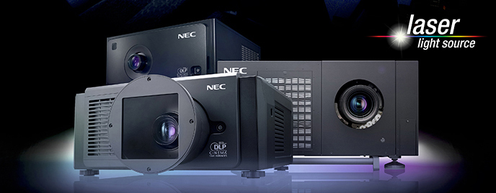
Απεικόνιση
Οι προβολείς λέιζερ που περιέχουν πηγές RGB μπορούν να χρησιμοποιηθούν για κινηματογράφους, βίντεο στο σπίτι, προσομοιωτές πτήσης κλπ.

Slide 3
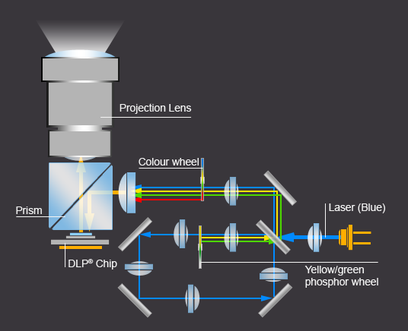
Προβολή με λέιζερ

Slide 4
Οθόνες Προβολής Λέιζερ
Είναι συχνά ανώτερες από άλλες οθόνες όσο αφορά τις δυνατές διαστάσεις, την ανάλυση και τον κορεσμό χρωμάτων. Ωστόσο...

Slide 5
Οθόνες Προβολής Λέιζερ
... η περαιτέρω μείωση του κόστους παραγωγής είναι απαραίτητη για τη βαθιά διείσδυση στην αγορά.

